Slide 1

Service Oriented Architecture
… същност, принципи и реализация
Петьо Димитров
01 Октомври 2013

Slide 2
Съдържание на лекциите
XML, XML Schema, XPath, XSLT
История на разпределените изчисления
Уеб услуги и техните разширения
BPEL оркестрации и SCA модел
REST уеб услуги
ESB и SOA

Slide 3
Съдържание
Какво е SOA?
SOA концепции
Видове услуги
Детайли за SOA

Slide 4

Какво е SOA?

Slide 5

Не използвайте SOA ако…
централизирано приложение – SOA се фокусира върху организацията и използването на разпределени децентрализирани ресурси
пълен контрол над имплементацията – SOA практиките отчитат, че отделните услуги са собственост на отделни отбори, отдели или компании
хомогенност – SOA приема разнородността на платформи, системи и езици съставящи приложението
редки промени

Slide 6

Двигатели на SOA
сложни разпределени системи
legacy системи със скъпа поддръжка
приложения с критична бизнес логика
множество собственици
нужда от ясно дефинирани интерфейси
комуникация между страните
хетерогенност
много операционни системи, софтуерни продукти, протоколи, езици за програмиране, …

Slide 7
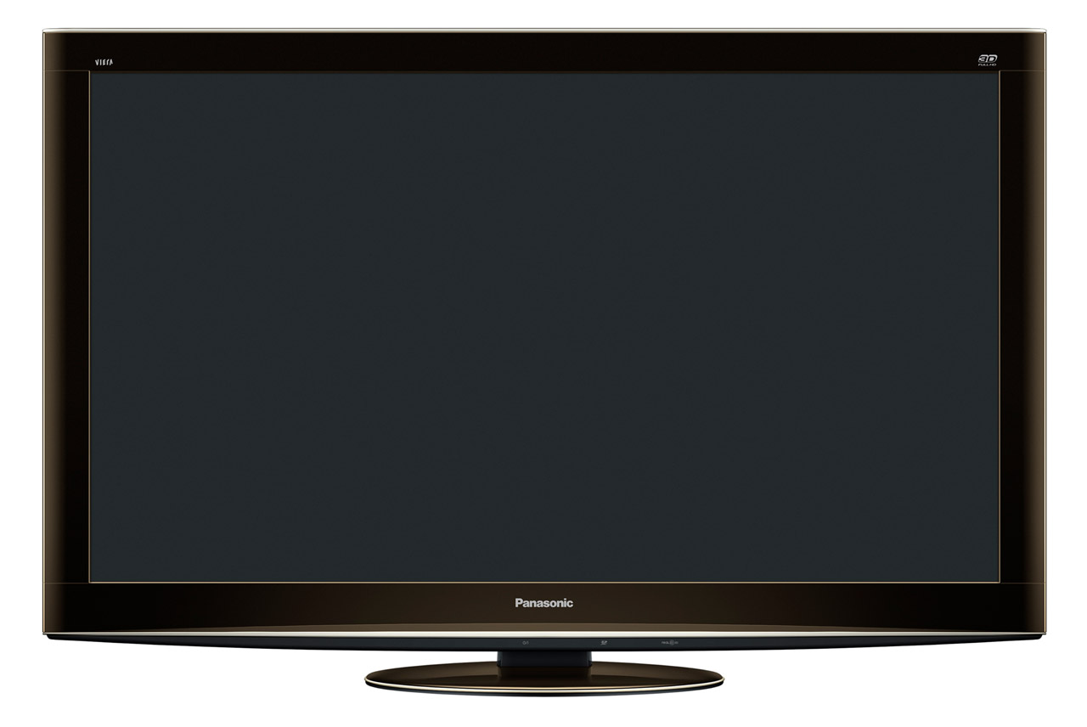
High-definition
SOAs comprise loosely coupled, highly interoperable
application services. These services interoperate based on a formal definition independent of the
underlying platform and programming language (e.g., WSDL). The interface definition encapsulates
(hides) the vendor and language-specific implementation. A SOA is independent of development technology (such as Java and .NET). The software components become very reusable because the interface is defined in a standards-compliant manner.

Slide 8

Low-definition
SOA не е конкретна технология или спецификация
SOA е стил на разработка или парадигма, декомпозираща приложението на услуги
SOA се стреми да улесни промяната на системата и така да я направи по-гъвкава
SOA приема хетерогенността на съставните части и улеснява взаимодействието (interoperability)
Notes:
SOA не е ограничена да използва само Web Service-и

Slide 9
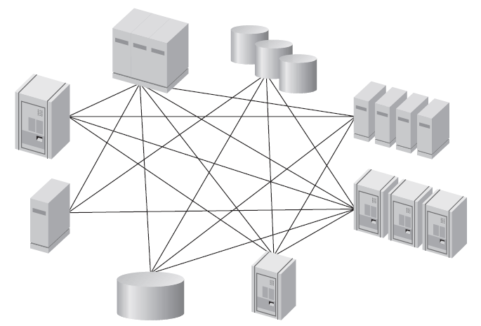




Типичен enterprise "пейзаж"

Slide 10
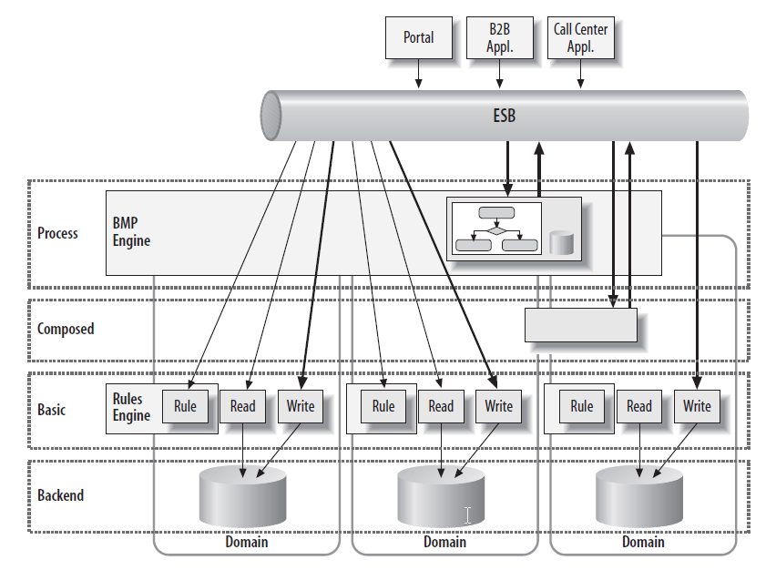
Примерна SOA организация
Notes:
техническо-логическа

Slide 11

Пример за SOA: Шопинг мания

Slide 12
SOA концепции
услуги (services)
независима бизнес функционалност
подобрява структурата на системата
лесна съвместна работа (high interoperability)
независимост на частите (loose coupling)
flexibility (лесна промяна, малък риск от грешки)
scalability (лесно нарастване на системата)
failover (стабилност на системата)

Slide 13
SOA концепции (продължение)
услуги
пример: магазините в търговския център, които работейки заедно запълват времето и изпразват джоба на клиентите си
лесна съвместна работа
пример: лесно е за купувачите да обикалят магазините (има общ протокол)
независимост на частите
пример: отделните магазини са независими

Slide 14
Характеристики на SOA услугата
разполага с интерфейс:
ясно дефиниран и стриктно спазван
има смисъл от бизнес гледна точка (едрозърнест)
пример: в магазин в мола разглеждаш, пробваш, избираш, купуваш
може интерфейса да е по-детайлен заради performance или security
пример: в subway определяш съставките и приготвянето
самостоятелна от другите услуги

Slide 15
Характеристики на SOA услугата
discoverable:
позволяват автоматично или ръчно откриване и избиране на услуга
пример: магазините рекламират в Интернет, с брошури, табели и други
stateless:
подобрява scalability-то и failover възможностите на услугата
пример: касиера в хранителния магазин в мола (не знае нищо за клиента, може да се отвори нова каса, при проблем може да се замени)

Slide 16
Характеристики на SOA услугата
reusable:
може да се ползва за различни цели
избягва се повтарянето на логика
пример: в магазина някои хора разглеждат, други търсят определена стока, трети подарък, …
composable:
събират се няколко услуги за по-сложна цел
пример: може да обикаляме магазините, както решим, да хапнем, да гледаме филм

Slide 17
Характеристики на SOA услугата
QoS и SLA :
определят нетехнически изисквания (брой заявки на минута, downtime за една година)
пример: всеки магазин има множество изисквания, договори и разрешителни
vendor-diverse:
следствие от хетерогенността на системата
пример: в мола има много различни магазини и търговски обекти
Notes:
QoS = Quality of Service
SLA = Service Level Agreement

Slide 18
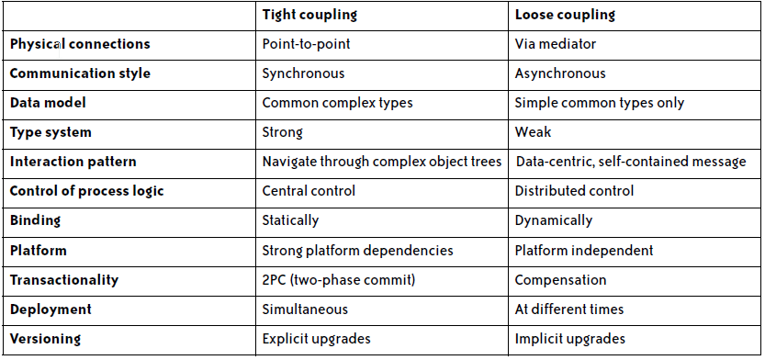
Как се постига loose coupling?

Slide 19
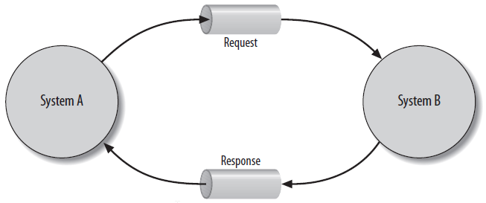
Асинхронна комуникация
въвеждане на междинен слой (например опашка) при пренасянето на съобщенията
подобрява времето за отговор и надеждността на обмена
усложнява логиката при синхронни операции

Slide 20
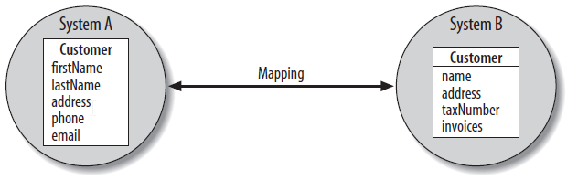
Модел на данните
използване на прости типове
въвеждане на каноничен модел на данните в отделните системи
използването на медиатори за адаптиране на данните при операции между системи

Slide 21
Използване на компенсация
осигуряване на логика за премахване на промените направени от услугата в случай на проблем
за разлика от 2PC не обвързва силно услугите участващи в процеса
пример:
BPEL компенсации
CRUD услуги

Slide 22
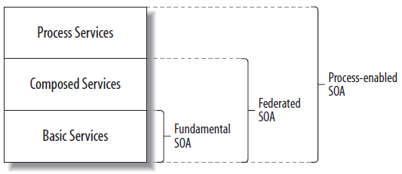
Видове услуги
три вида услуги отговарящи на три нива на зрялост на SOA в организацията

Slide 23
Видове услуги - basic
атомарни и синхронни
краткотрайни stateless услуги
използват една единствена backend система
обвиват backend-а така че клиентите да могат да го използват през SOA инфраструктурата
предлагат CRUD операции
разновидности:
basic data service (създаване на клиент, пращане на e-mail)
basic logical service (проверка за високосна година)

Slide 24
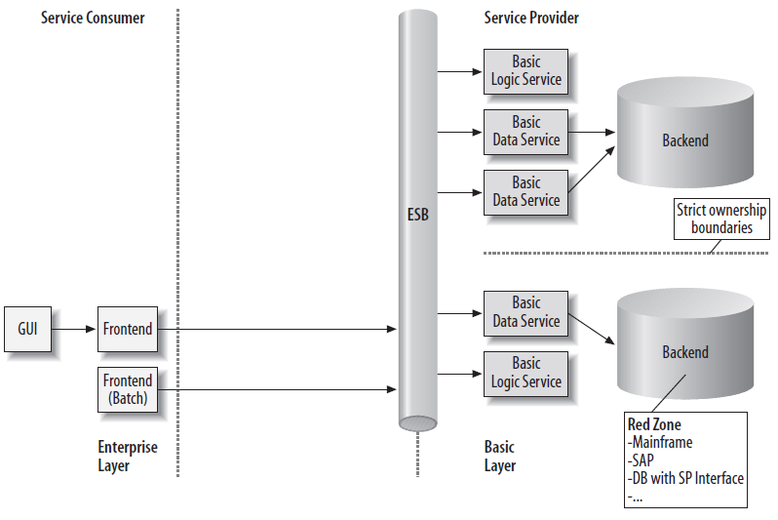
Fundamental SOA

Slide 25
Видове услуги - composed
оркестрация от няколко базови услуги
все още краткотрайни и stateless
използват множество backend системи (услуга правеща трансфер на данни от една към друга система)
може да играят ролята на фасада (или адаптер) към една backend система
в терминологията на процесите се наричат micro-flow

Slide 26
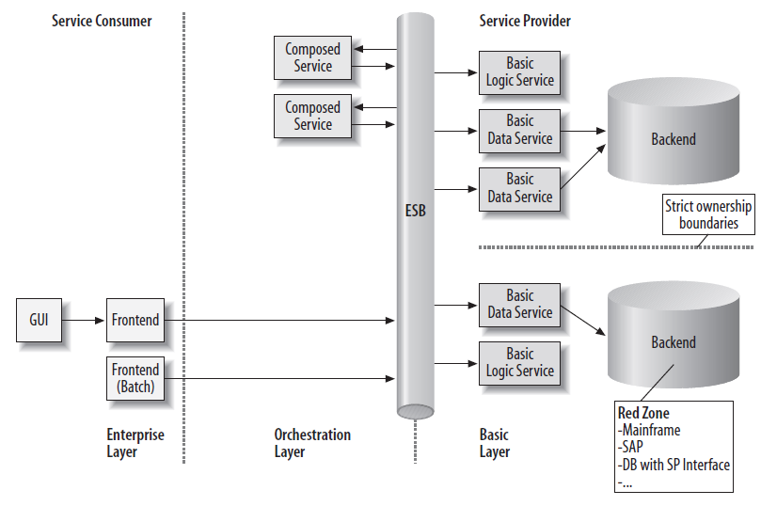
Federated SOA

Slide 27
Видове услуги - process
имплементират сложни бизнес процеси
дълготрайни и съхраняващи състояние между извикванията
използват basic и composed услуги
могат да се представят визуално (BPEL, BPMN)
пример: издаване на полица на клиент, процеса се стартира от сайта, може да изисква обаждане от служител за детайли или ръчно одобрение от мениджър

Slide 28
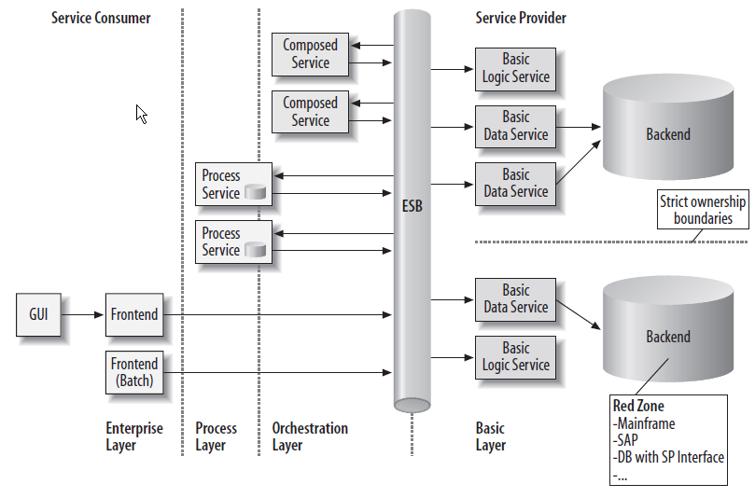
Process-enabled SOA

Slide 29
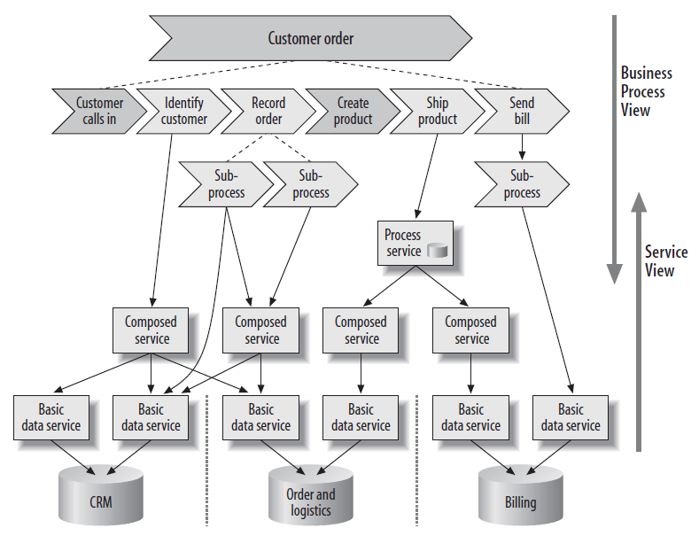
Логическа организация

Slide 30
Имплементация на услугите
базови услуги:
JAX-WS, JAX-RS, EJB (Java компоненти)
композитни услуги:
Java компоненти, SCA assembly, BPEL micro-flow
процеси:
BPEL, BPMN и други

Slide 31
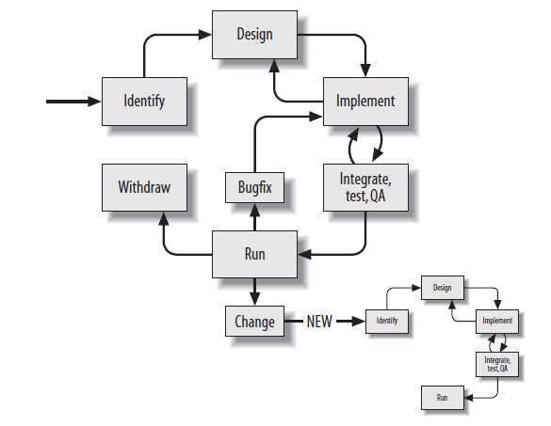
Жизнен цикъл на услугата

Slide 32
Жизнен цикъл на услугата
при разработка
идентификация на нужда от услуга
отгоре – нов бизнес use case
отдолу – недостъпна функционалност на backend-а
итеративно проектиране, разработка и тестване (например scrum)

Slide 33
Жизнен цикъл на услугата
при работа (стабилност преди всичко)
поправяне на дефекти по услугата (само в логиката)
всички промени по интерфейси, базови типове данни или сериозни дефекти (например свързани с дизайна) → НОВА услуга
не повече от 3-5 версии на една услуга
оттегляна на ненужни услуги или стари версии
става трудно в големи организации

Slide 34

ESB
играе ролята на гръбнак на SOA
отговорности:
свързване и рутиране
трансформация на данни
сигурност и надеждност
мониторинг и одитинг
пример: за мола това е самата сграда, съоръжения и служители

Slide 35
SOA Governance
поддържа SOA решението работещо правилно
нетехническа дисциплина
основни компоненти:
политики – дефинират какво е правилно
процеси – прилагат политиките
метрики – проверяват и визуализират работата
задачи: работа с визията, бизнес целите на компанията и финансирането (защо SOA); reference architecture; дефиниране на роли и отговорности; дефиниране и налагане на основните компоненти

Slide 36
Repositories vs. Registries
цели на repository-то:
управление на услуги от бизнес гледна точка (интерфейси, договори, SLA, зависимости)
улесняване на идентифицирането и дефинирането на нови услуги
независимост от технически и инфраструктурни особености (трябва да остане незасегнато при смяна на ESB-то)
поддръжка на визуално представяне (HTML) на услугите
организация на услугите (срещу конфликти и дупликации)
цели на registry-то:
управление на услуги от техническа гледна точка (интерфейси, информация за деплой; няма всички договори на услугата)
посредник при динамично откриване на endpoint на услуга
интеграция с ESB

Slide 37
Стъпки за въвеждане на SOA
Разбиране на идеите на SOA
Пилотен проект – използване на 2-3 крайни системи:
само базови услуги
дефиниция на основни типове за данни
избор на ESB и инструменти
Следващи проекти - по-сложни решения
създаване на композитни услуги и процеси
автоматизация на задачи
SOA като генерална стратегия (governance)

Slide 38
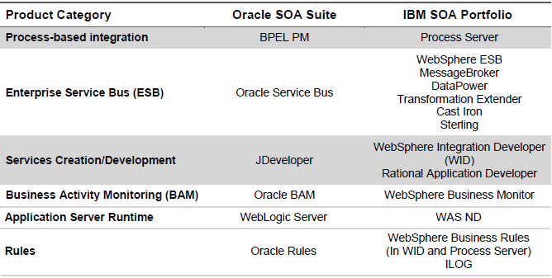
Примери за SOA софтуерни пакети

Slide 39


SOA не се купува

Slide 40

Въпроси

Slide 41
Благодаря за вниманието

